Slide 1
Тедизолид – современная опция терапии осложненных инфекций кожи и мягких тканей

Slide 2
Дисклеймер
Информация предоставлена в качестве информационной и образовательной поддержки врачей. Мнения, высказанные на слайдах и в выступлении, отражают точку зрения докладчиков, которая не обязательно отражает точку зрения компании MSD (Merck & Co., Inc., Кенилворс, Нью-Джерси, США) • MSD не рекомендует применять свои препараты способами, отличными от описанных в инструкции по применению.
В связи с различиями в требованиях регулирующих инстанций в разных странах, зарегистрированные показания и способы применения препаратов, упоминающихся в данной презентации, могут различаться.
Перед назначением любых препаратов, пожалуйста, ознакомьтесь с локальными инструкциями по медицинскому применению, предоставляемыми компаниями-производителями.
Полные инструкции по медицинскому применению доступны по запросу.

Slide 3
Информация о раскрытии финансовой заинтересованности
Настоящим лектор подтверждает, что он(а) получает гонорары за консультационные услуги в области научной и педагогической деятельности (образовательные услуги, научные статьи, участие в экспертных советах, участие в исследованиях и др.) от следующих компаний: MSD.
Данная презентация поддерживается компанией MSD.

Slide 4
АКТУАЛЬНОСТЬ ПРОБЛЕМЫ
Частота диагностированных ИКМТ* у пациентов в США = 496 на 10 000 человеко-лет¹
Не нуждается в госпитализации
Нуждается в госпитализации
Россия?
Структура госпитализаций
в хирургические отделения в РФ²
Амбулаторное лечение
2 000 000 человек в год²
38,67%
75% пациенты
трудоспособного возраста²
Другие ХИ**
ИКМТ*
*ИКМТ – инфекции кожи и мягких тканей
** ХИ – хирургические инфекции
*** ВУТ – временная утрата трудоспособности
¹Ray GT, Suaya JA, Baxter R. Incidence, microbiology, and patient characteristics of skin and soft tissue infections in a U.S. population:a retrospective population-based study. BMC Infect Dis 2013; 13:252–262.
² Хирургические инфекции кожи и мягких тканей, российские национальные рекомендации, 2-е переработанное и дополненное издание, Москва 2015
Notes:
Согласно данным исследований, частота диагностированных инфекций кожи и мягких тканей у пациентов в США = почти 500 на 10000 человеко-лет. Не смотря на постоянно обновляющиеся рекомендации по ведению данной категории пациентов, решающим вопросом является наличие или отсутствие у пациента показаний для госпитализации в стационар.
А как обстоят дела в России? Наглядно представлена структура госпитализаций в хирургические отделения, где почти 40% пациентов имеют инфекции кожи и мягких тканей, а амбулаторно получают лечение около 2000000 человек в год!
Нельзя не сказать и о финансовом бремени данной проблемы, поскольку 75% пациентов – это люди трудоспособного возраста, а сроки временной утраты трудоспособности по причине заболевания, колеблются от 13,6 до 17,6 дней при амбулаторном лечении и от 18,5 до 23,8 дней у пациентов, нуждающихся в стационарном лечении.

Slide 5
При выделении MRSA* у больных с осложненными инфекциями кожи и мягких тканей
При выделении MRSA у больных с осложненными инфекциями кожи и мягких тканей
При выделении MRSA у больных с осложненными инфекциями кожи и мягких тканей
При выделении MRSA у больных с осложненными инфекциями кожи и мягких тканей
55%
55%
55%
Длительность пребывания в стационаре
Длительность пребывания в стационаре
Длительность пребывания в стационаре
Длительность пребывания в стационаре
66%
66%
Затраты на лечение
Затраты на лечение
Затраты на лечение
Затраты на лечение в год в США
3,6 миллиарда в год
Затраты на лечение в год в США
*MRSA – метициллинрезистентный золотистый стафилококк;
Economic evaluation of treatment for MRSA complicated skin and soft tissue infections in Glasgow hospitals R. A. Seaton & S. Johal & J. E. Coia & N. Reid & S. Cooper & B. L. Jonesб 2015

Slide 6
Принципы антибактериальной терапии при ИКМТ*
Антибактерильная терапия назначается до получения результатов микробиологического исследования
При жизнеугрожающих или нозокомиальных инфекциях следует назначать препараты или комбинации препаратов, способных преодолеть возможную устойчивость патогена (антибиотик, активный в отношении MRSA**)
Путь введения препарата зависит от тяжести инфекции. Для легкой и средней степени тяжести в амбулаторных условиях возможен пероральный прием. Возможна ступенчатая терапия
Оценка эффективности антибактериальной терапии должна осуществляться в первые 48-72 часа
*ИКМТ – инфекции кожи и мягких тканей
** MRSA – метициллинрезистентный золотистый стафилококк
Хирургические инфекции кожи и мягких тканей, российские национальные рекомендации, 2-е переработанное и дополненное издание, Москва 2015

Slide 7
Пациенты 1-го типа (минимальный риск присутствия резистентных возбудителей)
RU-SIV-00007 05.2020
Профиль
Предпочтительная терапия
Пациенты молодого возраста без сопутствующих заболеваний;
Отсутствие предшествующей АБТ*;
Не было предшествующего контакта с системой здравоохранения.
Наиболее вероятный возбудитель
MSSA** или пиогенные стрептококки в качестве этиологического агента и отсутствие проблем в выборе АМП*** для терапии.
Пенициллины (полусинтетические, антистафилококковые), Цефалоспорины I-II поколения
*АБТ – антибактериальная терапия; **MSSA – метициллинчувствительный золотистый стафилококк;
***АМП – антимикробный препарат;
Хирургические инфекции кожи и мягких тканей, российские национальные рекомендации, 2-е переработанное и дополненное издание, Москва 2015

Slide 8
Пациенты 2-го типа (с вероятным наличием резистентных возбудителей)
RU-SIV-00007 05.2020
Профиль
Наиболее вероятный возбудитель
Предпочтительная терапия
Пожилой возраст (старше 65 лет) и сопутствующая (в т.ч. множественная) патология;
АБТ* в анамнезе (в предшествующие 90 дней);
Наличие контакта с системой здравоохранения в анамнезе (госпитализация, дневной стационар и стационар на дому, диализ), но без инвазивных процедур.
MRSA** в этиологической структуре.
У части больных могут быть выделены БЛРС***-продуцирующие штаммы энтеробактерий.
Следует рассмотреть возможность назначения
анти-MRSA-препарата.
*АБТ – антибактериальная терапия; **MRSA – метициллинрезистентный золотистый стафилококк;
***БЛРС – бета-лактамазы расширенного спектра;
Хирургические инфекции кожи и мягких тканей, российские национальные рекомендации, 2-е переработанное и дополненное издание, Москва 2015

Slide 9
Пациенты 3-го типа (риск выделения MDR¹ патогенов чрезвычайно высок)
RU-SIV-00007 05.2020
Профиль
Предпочтительная терапия
Наиболее вероятный возбудитель
Пациенты с тяжелой сопутствующей патологией (в т.ч. ХОБЛ², сахарный диабет, нейтропения, СПИД³ и другие иммунодефициты);
АБТ⁴ в анамнезе (в предшествующие 90 дней);
текущая длительная госпитализация и/или инфекция, возникшая после инвазивных процедур в стационаре.
КОМБИНАЦИЯ
анти-MRSA-препарат
+
АМП⁸ с антисинегнойной активностью/активностью в отношении БЛРС-продуцентов:
карбапенемы:
имипенем;
меропенем;
дорипенем.
эртапенем только при исключении НФГОМ из этиологических агентов инфекции.
MRSA⁵
±
MDR НФГОМ⁶
(синегнойная палочка, ацинетобактер)
±
БЛРС⁷-продуцирующие энтеробактерии.
¹MDR – полирезстентные; ²ХОБЛ – хроническая обструктивная болезнь лёгких; ³СПИД – синдром приобретенного имммунодефицита;
⁴АБТ – антибактериальная терапия; ⁵MRSA – метициллинрезистентный золотистый стафилококк; ⁶ MDR НФГОМ – полирезистентные неферментирующие грамотрицательные микроорганизмы; ⁷БЛРС – бета-лактамазы расширенного спектра; ⁸АМП – антимикробный препарат.
Хирургические инфекции кожи и мягких тканей, российские национальные рекомендации, 2-е переработанное и дополненное издание, Москва 2015

Slide 10
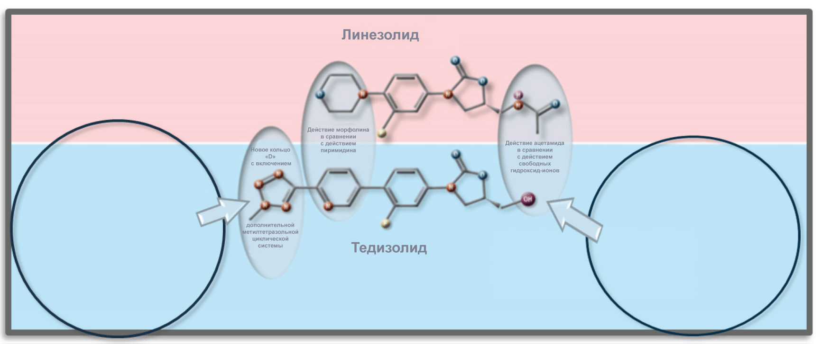
Структурные изменения в молекуле Линезолида привели к созданию Тедизолида
Кольца «C» и «D» обеспечивают дополнительное взаимодействие с участком связывания на рибосоме¹
Пространственно компактная свободная
ОН-группа сохраняет активность против штаммов с cfr-опосредованной резистентностью²
Cfr = резистентность к хлорамфениколу-флорфениколу
Cfr = резистентность к хлорамфениколу-флорфениколу
Активность Тедизолида в отношении грамположительных возбудителей, включая MRSA , повысилась – в 4−32 раза, по сравнению с Линезолидом^{1,2,3}
Внутриклеточная кумуляция - в 10 раз выше, чем у Линезолида⁴
Потенциал к развитию резистентности снизился в 16 раз²
1 .Antimicrob Agents Chemother. 2008;52(12):4442-4447; 2. Locke JB, et al. Antimicrob Agents Chemother. 2009;53(12):5265-74;
3.Jones R.N. et al.J Antimicrob Chemother. 2009 Apr;63(4):716-20. 4. Lemaire S, et al. JAC 2009;64:1035−1043
Notes:
В структуру молекулы тедизолида с ее обеих концов внесли значительные изменения, поэтому:

Slide 11
Терапия Тедизолидом 6-дневным курсом сопоставима по эффективности с 10-дневным курсом терапии Линезолидом
-0,8
(-4,4; 2,7)
-0,1
(-3,8; 3,6)
2,2
(-2,0; 6,5)
Обобщенные данные исследований ESTABLISH-1 и -2
81,6
Пациенты, ответившие на лечение (%)
Ранний клинический
Ответ
≥20% уменьшение площади
поражения
Окончание лечения
Клинический ответ,
оцененный
программным способом
Клинический
ответ по оценке
исследователя
Shorr AF, et al. AAC 2015;59(2):864−871.
Notes:
Как и результаты отдельных исследований, объединенный анализ показал, что тедизолид фосфат, в течение 6 дней, не уступает линезолиду, по итогам оценки, выполненной через 48 - 72 ч. В объединенной ITT-популяции 81,6% пациентов (542 из 664) в группе тедизолида и 79,4% пациентов (531 из 669) в группе линезолида ответили на лечение, соответственно. Под ранним клиническим ответом понимали уменьшение площади очага поражения ≥ 20% через 48 - 72 ч в ITT-популяции.
Частота клинического успеха в группах тедизолида и линезолида была сходной на момент окончания лечения (87,0% и 87,9%, соответственно). Далее, сопоставимая эффективность тедизолида и линезолида была установлена по результатам оценки в период после окончания лечения (на 7−14 день после окончания лечения).

Slide 12
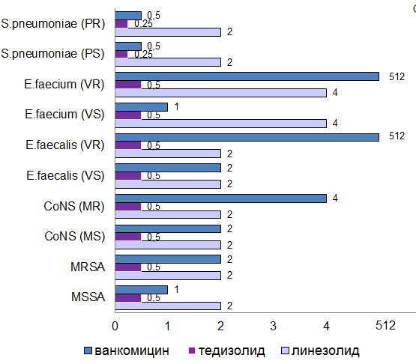
Тедизолид проявляет более высокую активность против полирезистентных возбудителей, по сравнению с Линезолидом in vitro
Тедизолид активнее в отношении стафилококков, стрептококков и энтерококков, включая:
ванкомицин-резистентные энтерококки (VRE),
пенициллин-резистентные пневмококки,
метициллин-резистентные коагулазонегативные стафиллококки
MRSA
512
512
МПК₉₀ (мкг/мл)
512
CoNS – коагулазонегативные стафилококки; PS/PR – чувствительные/резистентные к пенициллину; VR/VS – резистентные/чувствительные к
ванкомицину; MR/MS – резистентные/чувствительные к метициллину, МПК – минимальная подавляющая концентрация
Zhanel GG, et al. Drugs 2015;75:253-270.
Notes:
Данные МПК, представленные на слайде взяты из исследований in vitro, проведенных с использованием тедизолида.

Slide 13
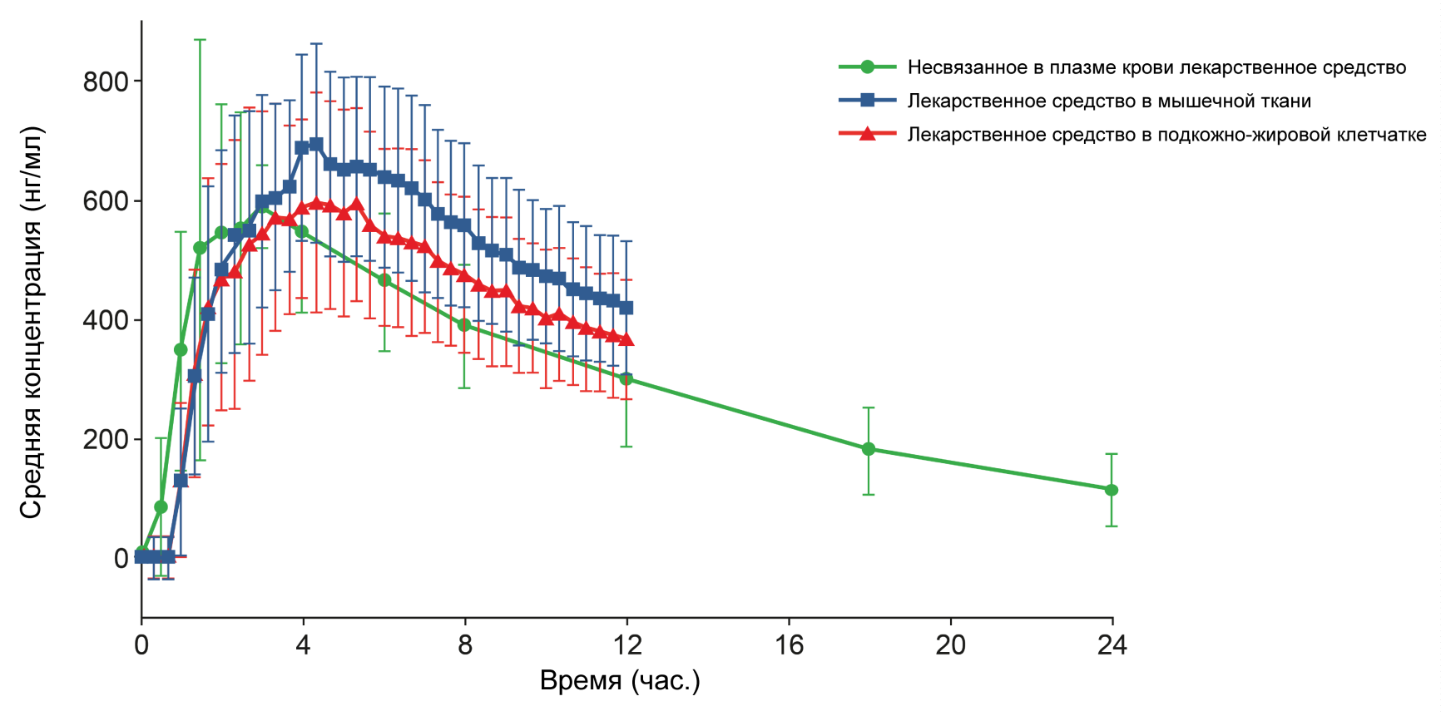
Тедизолид характеризуется одинаковым распределением в мышечной ткани и подкожно-жировой клетчатке
Микродиализ
Плазма крови
Мышцы
Подкожно-жировая клетчатка
Соотношения медиан fПФК0-12 в ткани/fПФК0-12 в плазме крови составили 1,1 (0,2) для подкожно-жировой клетчатки и 1,2 (0,2) для мышечной ткани, соответственно
Sahre M, et al. IJAA 2012;40:51–54.

Slide 14
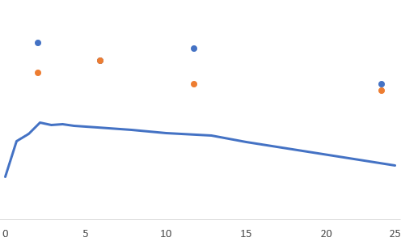
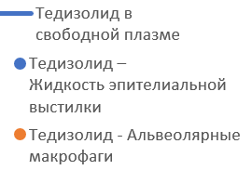
Концентрация Тедизолида в жидкости эпителиальной выстилки и альвеолярных макрофагах в 40 и 20 раз выше концентрации препарата в плазме крови
Концентрация тедизолида в ЖЭВ и АМ (200 мг один раз в сутки – 3 день)
Коэффициент проникновения из плазмы крови
 | ЖЭВ | AM
Тедизолид | 40,0 | 20,0
Линезолид | 5,2 | 0,2
Жидкость эпителиальной выстилки
Альвеолярные макрофаги
10
1
Концентрация (мкг/мл)
0,1
0,01
Время (часы)
Проникновение Тедизолида в жидкость эпителиальной выстилки в 8 раз, в альвеолярные макрофаги – в 100 раз выше, чем проникновение Линезолида
Housman ST, et al. AAC 2012;56(5):2627–2634.
Notes:
В рамках исследования по оценке распределения тедизолида в легкие при применении в дозе 200 мг один раз в сутки у здоровых добровольцев коэффициент проникновения тедизолида в жидкость эпителиальной выстилки и альвеолярные макрофаги в легких был соответственно приблизительно в 40 и 20 раз выше концентрации свободной фракции препарата в плазме крови, что указывает на практическую ценность применения тедизолида для лечения легочных инфекций.

Slide 15
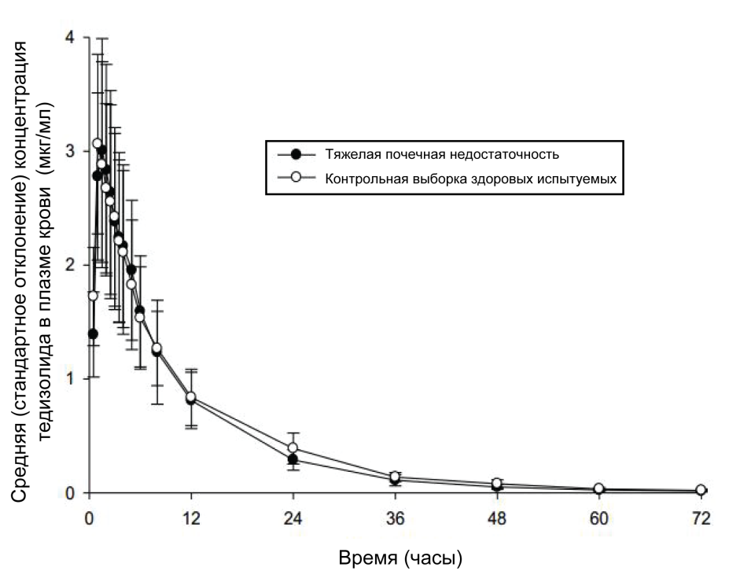
Не требуется коррекция дозы для особых групп пациентов
Фармакокинетика Тедизолида у пациентов с тяжелой почечной недостаточностью
(рСКФ < 30 мл/мин/1,73 м²)
Тяжелая почечная недостаточность/ гемодиализ
Печеночная недостаточность средней и тяжелой степени
Пожилой возраст (66-78 лет)
Ожирение и морбидное ожирение
Этнические популяции
Препарат в форме таблеток можно принимать вне зависимости от приема пищи
рСКФ - расчетная скорость клубочковой фильтрации
Flanagan SD, et al. AAC 2014;58(11):6471‒6476.; Flanagan SD, et al. Pharmacotherapy 2014;34(3):240‒50.

Slide 16
Предостережения в отношении безопасности при назначении Линезолида¹
Миелосупрессия
Мониторинг общего анализа крови;
Лактоацидоз
Мониторинг при рецидивирующей тошноте/ рвоте, ацидозе неизвестной этиологии или низким уровнем бикарбонатов
Серотониновый синдром
На фоне сопутствующей терапии серотонинергическими препаратами (например, СИОЗС*, ТЦА**, триптаны)
Ухудшение зрительной функции***
Экстренная консультация офтальмолога при наличии симптомов;
Мониторинг зрительной функции при длительном применении (более 3-х месяцев) + при наличии симптомов
Нежелательные явления, возникшие во время лечения у >2% взрослых пациентов, по результатам клинических исследований с использованием препаратов сравнения ¹
Нежелательное явление | Линезолид 600 мг каждые 12 ч | Препараты сравнения*
Головная боль | 5,7% | 4,4%
Диарея | 8,3% | 6,4%
Тошнота | 6,6% | 4,6%
Рвота | 4,3% | 2,3%
Сыпь | 2,3% | 2,6%
Анемия | 2,1% | 1,4%
Тромбоцитопения | 4,8% | Не применимо
*Цефподоксим проксетил; цефтриаксон; диклоксациллин; оксациллин; ванкомицин
*СИОЗС - селективные ингибиторы обратного захвата серотонина
**ТЦА – трициклические антидепрессанты
***изменение остроты зрения/цветового восприятия, затуманенность, дефекты полей зрения
¹Инструкция по медицинскому применению препарата Зивокс П N012549/01

Slide 17
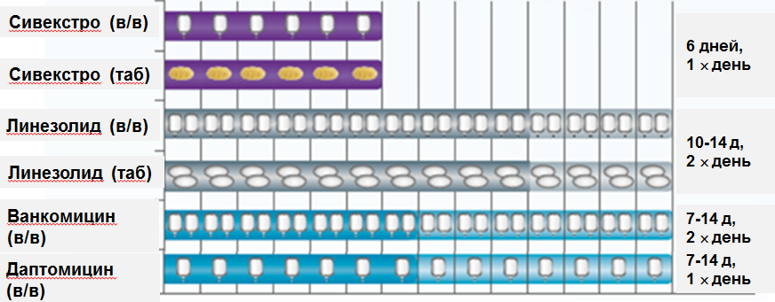
Продолжительность терапии и схемы дозирования у больных c осложненными инфекциями кожи и мягких тканей
RU-SIV-00007 05.2020
Инструкция по медицинскому применению препарата Сивекстро ЛП-003660 от 31.05.16 (для внутривенного инфузионного введения) и ЛП-003761 от 29.07.2016 (для перорального приема). 4. Инструкция по медицинскому применению препарата Зивокс. 5. Инструкция по медицинскому применению препарата Ванкомицин Тева 6. Инструкция по медицинскому применению препарата Кубицин П№005067/160419.

Slide 18
Обобщенные результаты клинических исследований ESTABLISH-1 и ESTABLISH-2
L.RU.MA.GM.08.2016.0938

Slide 19
В исследовании ESTABLISH-2 приняло участие 666 пациентов в возрасте старше 12 лет из 58 исследовательских центров в 9 странах, в том числе 208 больных из 13 российских центров
Страны, включенные в исследования 3 фазы ESTABLISH-1 и -2
Moran G, et al. LID 2014;14(8):696−705;
Moran G, et al. LID 2014;14(8):696−705
L.RU.MA.GM.08.2016.0937

Slide 20
Исследования 3 фазы ESTABLISH-1 и -2
Двойное слепое многоцентровое исследование c дизайном не меньшей эффективности Тедизолида vs Линезолид ³
48-72 ч после введения начальной дозы
Через 7-14 дней после окончания лечения
Завершающий визит
через 18-25 дней после окончания лечения
Окончание терапии
День 11
День 1
ESTABLISH-1 : Все перорально ^{1,3}
6 дней Тедизолид 200 мг 1 раз в сутки
4 дня,
плацебо
Оценка после лечения
N=667 пациенты с ОБИККС
10 дней Линезолид 600 мг
2 раза в сутки
Оценка после лечения
ESTABLISH-2: Вначале внутривенно но есть возможность перехода на пероральный прием ²
6 дней, Тедизолид 200 мг в/в / 1 раз в сутки
4 дня,
плацебо
Оценка после лечения
N=666 Пациенты с ОБИККС
10 дней Линезолид 600 мг
в/в / п/о 2 раза в сутки
Оценка после лечения
Первичная конечная точка для FDA
Прекращение увеличения площади поражения и отсутствие лихорадки¹
Уменьшение площади поражения ≥20%, по сравнению с исходным уровнем²
Вторичная конечная точка для FDA
Стойкий клинический ответ ¹
Первичная конечная точка для EMA
Оценка клинического ответа исследователем³
Вторичная конечная точка для EMA
Стойкий клинический успех
Prokocimer P, et al. JAMA 2013;309(6):559−569.; Moran G, et al. LID 2014;14(8):696−705; Shorr AF, et al. AAC 2015;59(2):864-871
Notes:
В рамках исследования ESTABLISH-1 667 пациентов с острыми бактериальными инфекциями кожи и кожных структур (таких как, целлюлит/рожа, обширный кожный абсцесс и раневые инфекции) были рандомизированы 1:1 - либо в группу перорального применения тедизолида фосфата в дозе 200 мг один раз в сутки в течение 6 дней либо в группу перорального применения линезолида в дозе 600 мг через каждые 12 часов в течение 10 дней. В исследование были включены пациенты из 54 исследовательских центров. Тедизолид и линезолид давали в форме таблеток.
Исходные показатели определяли в течение 24 часов до получения первой дозы препарата (День 1). Затем на протяжении лечения состояние пациентов оценивали через 48-72 часа после получения первой дозы, на 7 и 11 (окончание лечения) день. Далее состояние пациентов оценивали через 7-14 дней после окончания лечения и через 18-25 дней после окончания лечения (завершающий визит).
В рамках исследования ESTABLISH-2 666 пациентов с острыми бактериальными инфекциями кожи и кожных структур (такие как, целлюлит/рожа, обширный абсцесс кожи, раневые инфекции) были рандомизированы в соотношении 1:1 либо в группу в/в с переходом на пероральное применение тедизолида фосфата в дозе 200 мг один раз в сутки в течение 6 дней либо в группу в/в с переходом на пероральное применение линезолида в дозе 600 мг через каждые 12 часов в течение 10 дней.
Как минимум, 2 дозы исследуемого препарата вводили в/в. После введения второй дозы пациенты могли перейти на прием исследуемого препарата в пероральной форме при условии соответствия 2 из 4 приведенных ниже критериев:
Не произошло увеличения первичного очага по длине, ширине или площади относительно исходных значений
Последнее измерение температуры показало результат ниже 37,7°C
Не произошло усиления признаков и симптомов первичного очага инфекции кожи
Отмечалась положительная динамика, как минимум, 1 локального признака или симптома первичной очага инфекции с момента предыдущего визита
Prokocimer P, et al. JAMA 2013;309(6):559569.
Moran G, et al. LID 2014;14(8):696705.
Shorr AF, et al. AAC 2015;59(2):864871

Slide 21
Основные исходные демографические параметры и типы инфекций в группах Тедизолида и Линезолида
Все рандомизированные пациенты* | ESTABLlSH-1 и ESTABLlSH-2 ²
 | Тедизолид %, ITT (n=664) | Линезолид %, ITT (n=669)
Возраст, лет, среднее значение <65 лет ≥65 лет | 44,5 89,2 10,8 | 44,3 91,2 8,8
Мужчины, % | 64,6 | 61,6
Использование в/в средств | 35,2 | 39,4
Диабет | 8,7 | 10
Индекс массы тела (диапазон), кг/м² | 14,2−69,9 | 14,8−56,2
Вид инфекции: Целлюлит/рожа Обширный абсцесс Раневая инфекция | 45,3 25,3 29,4 | 45,9 24,8 29,3
Медиана площади очага поражения, см^{2 1,3} | 197,1 | 210,0
* Обобщенные данные; ITT – популяция пациентов в зависимости от исходно назначенного лечения
Prokocimer P, et al. JAMA 2013;309(6):559−569. Shorr AF, et al. AAC 2015;59(2):864−871. Moran G, et al. LID 2014;14(8):696−705.
Notes:
Исходные демографические характеристики пациентов и заболевания в группах тедизолида и линезолида, были сходными. Свыше 60% пациентов были мужчины, средний возраст составлял 44 года (диапазон: 15−100). Приблизительно 45% пациентов имели целлюлит, у 25% был обширный абсцесс кожи, а у 30% пациентов – раневые инфекции. Медиана площади поражения в группах тедизолида и линезолида была сходной (197 см² и 210 см², соответственно).

Slide 22
Возбудители острых бактериальных инфекций кожи и мягких тканей
Все рандомизированные пациенты * | ESTABLlSH-1 и ESTABLlSH-2
 | Тедизолид %, ITT (n=664) | Линезолид %, ITT (n=669)
Возбудитель не идентифицирован | 38,9 | 38,4
Грамположительный возбудитель | 61,1 | 61,6
Staphylococcus aureus | 81 | 83
MRSA | 34,7 | 35,4
MSSA | 46,3 | 48,1
Streptococcus pyogenes | 8,1 | 4,9
группа Streptococcus anginosus | 7,4 | 6,8
* Обобщенные данные; ITT – популяция пациентов в зависимости от исходно назначенного лечения
Prokocimer P, et al. JAMA 2013;309(6):559−569.
Notes:
Приблизительно у 60% пациентов в обеих группах было выделено не менее одного грамположительного возбудителя. Частота выделения MRSA и MSSA была сходной в обеих группах.

Slide 23
Обобщенные данные исследований ESTABLISH-1 и -2 для оценки безопасности
Тедизолид 200 мг, 6 дней
P=0,0016
Линезолид 600 мг, 10 дней
P<0,0003
Пациенты с низким содержанием тромбоцитов*, (%)
*-ниже нижней границы нормы
В группе больных, получавших Тедизолид, статистически значимо более низкая частота развития тромбоцитопении
Shorr EF, et al. AAC 2015;59(2):864−871.
Notes:
Для определения случаев патологического (меньше нижней границы нормы (НГН)) содержания тромбоцитов установили несколько временных точек в течение всего периода исследования.
Частота патологического содержания тромбоцитов у пациентов, получавших тедизолид, была достоверно ниже, по сравнению с линезолидом как при оценке в день приема последней дозы активного препарата (3,7% на 7 день для тедизолида и 10,8% на 11 день для линезолида, P<0,05) и во время всего периода исследования (6,4% и 12,6%, соответственно, P=0,0002).

Slide 24
Частота нежелательных явлений
Нежелательное явление | Тедизолид n=662(%) | Линезолид n=662(%)
Нарушения со стороны желудочно-кишечного тракта Тошнота Диарея Рвота Запор Диспепсия | 106 (16,0)* 54 (8,2)* 26 (3,9) 19 (2.9)* 9 (1.4) 4 (0.6) | 152 (23,0) 81 (12,2) 35 (5,3) 37 (5,6) 6 (0.9) 8 (1.2)
Заболевания нервной системы Головная боль Головокружение | 65 (9.8) 41 (6.2) 12 (1.8) | 67 (10.1) 39 (5.9) 14 (2.1)
Нарушения кожи и подкожной клетчатки Зуд генерализованный Зуд | 47 (7.1) 11 (1.7) 3 (0.5) | 40 (6) 7 (1.1) 9 (1.4)
Общие расстройства и нарушения в месте введения Утомляемость | 36 (5,4) 9 (1.4) | 39 (5,9) 12 (1.8)
Инфекционные и паразитарные заболевания Абсцесс Флегмона Вульвовагинит грибковой этиологии | 91 (13,7) 35 (5,3) 17 (2,6) 2 (0.3) | 78 (11,8) 26 (3,9) 14 (2,1) 9 (1.4)
Психические расстройства Бессонница | 17 (2.6) 10 (1.5) | 8 (1.2) 5 (0.8)
*P<0,05
Shorr EF, et al. AAC 2015;59(2):864−871.
Notes:
Сводный анализ безопасности показал, что чаще всего в обеих группах сообщали о нежелательных явлениях (НЯ) со стороны желудочно-кишечного тракта, при этом в группе тедизолида фосфата нежелательные явления со стороны ЖКТ во время лечения возникали реже, по сравнению с группой линезолида (16,0% и 23,0%, соответственно, P=0,0018)
В частности, в течение всего периода исследования в группе тедизолида фосфата реже сообщалось о случаях тошноты (тедизолид: 8,2% и линезолид: 12,2%; P<0,05), диареи (3,9% и 5,3%), рвоты (2,9% и 5,6%; P<0,05) по сравнению с группой линезолида.

Slide 25
Эффективность, безопасность и фармакокинетика Тедизолида, при сравнении с Линезолидом, в лечении больных с инфекцией кожи и мягких тканей в Японии
Рандомизированное исследование 3 фазы
125 больных с ИКМТ – 200 мг Тедизолида один раз в сутки или 600 мг Линезолида дважды в сутки в течение 7-14 дней
39 больных с MRSA бактериемией– в течение 7-21 дня
Hiroshige Mikamo, Yoshio Takesue, Yuji Iwamoto et al, J Infect Chemotherapy 2018, 24, 434-442

Slide 26
Эффективность, безопасность и фармакокинетика Тедизолида, при сравнении с Линезолидом, в лечении больных с инфекцией кожи и мягких тканей в Японии
Hiroshige Mikamo, Yoshio Takesue, Yuji Iwamoto et al, J Infect Chemotherapy 2018, 24, 434-442

Slide 27
Рекомендации по лечению инфекций кожи и мягких тканей
L.RU.MA.GM.08.2016.0938

Slide 28
Рекомендации IDSA по лечению инфекций кожи, 2014 г
Негнойные инфекции | Воспаление подкожной клетчатки/ Рожистое воспаление
Оценка степени тяжести симптомов | Легкая Типичный целлюлит/ рожа без признаков нагноения | Умеренная Наличие системных признаков инфекции | Тяжелая неэффективность перорального приема антибиотиков системные проявления инфекции при иммунодефиците клинические признаки более глубокого поражения (вулдыри, шелушение кожи, гипотензия, или признаки органной дисфункции)
Бактериологическая оценка |  |  | Хирургическая обработка раны Посев на флору и чувствительность к антибиотикам
Выбор антибиотиков | Эмпирическая антибиотико терапия с активностью против стрептококков | -Эмпирическая антибиотико терапия -Парентерально -Анти-MRSA при наличии факторов риска | Эмпирическая Антибиотикотерапия ВАНКОМИЦИН + ПИПЕРАЦИЛЛИН/ТАЗОБАКТАМ
Исключить некротический фасциит
проверить на наличие:
боли, глубокого отека, системной токсичности, газообразования
IDSA Guidelines for the Diagnosis and Management of Skin and Soft Tissue Infections: 2014
Stevens DL, et al. Clin Infect Dis 2014;59(2):e10‒52.
Wilson SE, et al. Am J Surg 2003;185(4):369‒375.

Slide 29
Рекомендации IDSA по лечению инфекций кожи, 2014 г
Гнойные инфекции | Абсцесс
Оценка степени тяжести симптомов | Легкая | Умеренная Наличие системных признаков инфекции | Тяжелая неэффективность вскрытия и дренирования раны и перорального приема антибиотиков системные проявления инфекции (Т >38°C, тахикардия ЧСС >90 уд. мин., тахипноэ ЧДД >24 в минуту, аномальный уровень лейкоцитов <12 000 или < 400 клеток/мкл) иммунодефицит
Бактериологическая оценка и операция | Вскрытие и дренирование очага инфекции | Вскрытие и дренирование Посев на флору/ чувствительность к антибиотикам | Вскрытие и дренирование Посев на флору и чувствительность к антибиотикам
Выбор антибиотиков |  | Эмпирическая антибиотикотерапия | Эмпирическая терапия антибиотиками, активными в отношении MRSA
IDSA Guidelines for the Diagnosis and Management of Skin and Soft Tissue Infections: 2014
Stevens DL, et al. Clin Infect Dis 2014;59(2):e10‒52.

Slide 30
Стационарная антибиотикотерапия при инфекциях кожи, вызванных MRSA
Антибиотик | IDSA рекомендации, 2011 г.¹ | IDSA рекомендации, 2014 г.²
Ванкомицин (требуется мониторинг терапевтической дозы) | 15-20 мг/кг каждые 8-12 часов в/в | 30 мг/кг в 2 приема в/в
Даптомицин | 4 мг/кг один раз в день в/в
Телаванцин | 10 мг/кг один раз в день в/в | Не применимо
Линезолид | 600 мг два раза в день в/в или 600 мг два раза в день п/о
Клиндамицин | 600 мг три раза в день в/в 600 мг три раза в день п/о | 600 мг три раза в день в/в или 300–450 мг четыре раза в день п/о
Доксициклин, миноциклин | Только для амбулаторного лечения | 100 мг два раза в день п/о
Триметоприм-сульфаметоксазол | Только для амбулаторного лечения | 1-2 таблетки двойной концентрации 2 р/день, п/о
Тедизолид | Не применимо | 200 мг один раз в день в/в или п/о 6 дней
Далбаванцин | Не применимо | 1000 мг один раз в/в, через неделю 500 мг в/в
Liu C, et al. Clin Infect Dis 2011;52(3):e18‒55. 2. Stevens DL, et al. Clin Infect Dis 2014;59(2):e10‒52.
Notes:
В новых рекомендациях увеличена доза ванкомицина

Slide 31
Антибиотики, рекомендованные IDSA¹ для лечения ИКМТ², вызванных МRSA³
RU-SIV-00007 05.2020
Противомикробный препарат | Режим дозирования
Ванкомицин | 30 мг/кг/день в/в разделенные на 2 дозы
Даптомицин | 4 мг/кг в/в один раз в день
Линезолид | 600 мг в/в два раза в день 600 мг п/о два раза в день
Телаванцин | 10 мг/кг в/в один раз в день
Клиндамицин | 600 мг в/в 3 раза в день или 300-450 мг п/о четыре раза в день
Доксициклин, миноциклин. | 100 мг п/о два раза в день
Цефтаролин | 600 мг в/в два раза в день
Триметоприм-сульфометоксазол* | 1-2 таблетки двойной концентрации п/о два раза в день
Тедизолид | 200 мг в/в один раз в день 200 мг п/о один раз в день
Далбаванцин | 1500 мг в/в однократно или 1000 мг в/в в 1-й день, затем 500 мг в/в на 8-й день
¹IDSA – Infectious Diseases Society of America
²ИКМТ – инфекции кожи и мягких тканей
³MRSA – метициллинрезистентный золотистый стафилококк
Clinical Infectious Diseases 2014;59(2):e10–52
Инструкция по медицинскому применению препарата Сивекстро ЛП-003660, ЛП-003671
Инструкция по медицинскому применению препарата Ксидалба ЛП-004255
HIGHLIGHTS OF PRESCRIBING INFORMATION Sivextro Reference ID: 4399856
HIGHLIGHTS OF PRESCRIBING INFORMATION Dalvance Reference ID: 3875803
Notes:
Слайд отображает действующие рекомендации Американского общества по инфекционным заболеваниям (IDSA) 2014 г.
Добавлены телаванцин, доксициклин, цефтаролин и триметоприм-сульфаметоксазол.
Тигециклин не включен в Руководство, поскольку имеется предупреждение FDA о повышенной смертности при применении данного препарата по сравнению с препаратами сравнения.

Slide 32
«Проверенный» антибиотик для лечения MRSA инфекций
Быстрый бактерицидный эффект
Стабильная фармакокинетика и фармакодинамика, позволяющая прогнозировать эффект в соответствии с дозой препарата
Низкая частота нежелательных явлений
1
2
3
4
5
6
Превосходная тканевая пенетрация
Низкий потенциал развития резистентности
Доказанная клиническая и микробиологическая эффективность
Nguyen H, et al. J Antimicrob Chemother 2010;65:24-36
Notes:
«идеальный» препарат должен обладать следующими характеристиками:
Быстрый бактерицидный эффект
Превосходная тканевая пенетрация
Стабильная фармакокинетика и фармакодинамика, позволяющая прогнозировать эффект в соответствии с дозой препарата
Низкий потенциал развития резистентности
Низкая частота нежелательных явлений
Доказанная клиническая и микробиологическая эффективность
<Nguyen H, et al. J Antimicrob Chemother 2010;65:24-36>

Slide 33
Выводы
RU-SIV-00007 05.2020
Тедизолид рекомендован для лечения ОИКМТ*, вызванных грамположительными, в том числе, резистентными штаммами бактерий, в дозировке 200 мг 1 раз в сутки в течение 6 дней¹
Частота развития тромбоцитопении и нежелательных явлений со стороны желудочно-кишечного тракта достоверно ниже, чем у Линезолида²
Не требуется коррекции дозы и проведения мониторинга для особых групп пациентов (с почечной или печеночной недостаточностью, ожирением, пожилых пациентов)¹
*ОИКМТ – осложненных инфекции кожи и мягких тканей
1.Инструкция по медицинскому применению препарата Сивекстро ЛП-003660
2. Shorr AF, et al. AAC 2015;59(2):864−871

Slide 34
Ключевая информация по безопасности на основании инструкции по применению лекарственного препарата Сивекстро®, регистрационный номер – ЛП – 003660; ЛП – 003761
Название препарата: Сивекстро®
Международное непатентованное или группировочное наименование: тедизолид.
Лекарственная форма: лиофилизат для приготовления концентрата для приготовления раствора для инфузий; таблетки, покрытые пленочной оболочкой
Противопоказания: возраст до 18 лет (безопасность и эффективность у данной возрастной группы не установлены); повышенная чувствительность к тедизолиду или вспомогательным веществам препарата.
С осторожностью: повышенная чувствительность к другим оксазолидинонам в анамнезе.
Особые указания: нет достаточных данных для адекватной оценки безопасности и эффективности тедизолида у пациентов с нейтропенией (число нейтрофилов <1000 клеток/мм3). Следует рассмотреть альтернативный метод лечения пациентов с нейтропенией и осложненной инфекцией кожи и мягких тканей. Тедизолид ингибирует синтез митохондриальных белков. В результате данного процесса могут появиться нежелательные явления, такие как лактат ацидоз, анемия и нейропатия (зрительного нерва и периферическая). Во время лечения тедизолида фосфатом у нескольких пациентов наблюдалось пониженное содержание тромбоцитов, гемоглобина и нейтрофилов. При отмене препарата нарушенные гематологические параметры возвращались к исходному (до лечения) уровню. О диарее, ассоциированной с Clostridium difficile, сообщалось почти для всех системных антибактериальных препаратов, включая препарат Сивекстро, при этом ее тяжесть варьировала от легкой диареи до фатального колита. При подозрении или подтверждении диареи, ассоциированной с Clostridium difficile, необходимо отменить, если возможно, прием тедизолида фосфата и других антибактериальных препаратов, не направленных против Clostridium difficile. В этом случае немедленно должна быть назначена соответствующая терапия. Препараты, тормозящие перистальтику кишечника, противопоказаны. В настоящее время неизвестно, может ли тедизолид фосфат понижать эффективность гормональных контрацептивов, следовательно, женщины, принимающие гормональные контрацептивы, должны использовать дополнительные методы контрацепции.
Побочное действие: наиболее частыми нежелательными реакциями, развившимися у пациентов, получавших препарат Сивекстро в виде таблеток, покрытых пленочной оболочкой и при ступенчатой терапии (внутривенное введение с последующим приемом препарата внутрь) в объединенном анализе данных клинических исследований фазы III были тошнота, головная боль, диарея, рвота.
Влияние на способность управлять транспортными средствами, механизмами: препарат Сивекстро может вызывать головокружения, тошноту и в редких случаях сонливость, поэтому может оказывать влияние на способность управления транспортными средствами и механизмами.

Slide 35
RU-SIV-00007 05.2020
Клинически значимые лекарственные взаимодействия: в исследованиях in vitro не выявлено ни одного из видов взаимодействия (синергизм или антагонизм) комбинации тедизолида со следующими противомикробными препаратами: амфотерицином В, азтреонамом, цефтазидимом, цефтриаксоном, ципрофлоксацином, клиндамицином, колистином, даптомицином, гентамицином, имипенемом, кетоконазолом, миноциклином, пиперациллином, рифампицином, тербинафином, триметопримом/сульфаметоксазолом, ванкомицином. Ни тедизолид фосфат, ни тедизолид явно не вызывали ингибирование или индукцию метаболизма отдельных субстратов CYP ферментов. По данным исследований in vitro клинически значимые взаимодействия с маркерными субстратами значимых лекарственных переносчиков (ОАТ1, ОАТ3, ОАТР1В1, ОАТР1ВЗ, ОСТ1 и ОСТ2) и эффлюксных переносчиков (P-gp), за исключением белка резистентности рака молочной железы (BCRP), не ожидаются. Препарат Сивекстро при приеме внутрь может привести к ингибированию BCRP на уровне желудочно-кишечного тракта, увеличивая концентрацию субстратов BCRP в плазме крови, и риску возникновения нежелательных реакций. При наличии возможности следует рассмотреть вопрос о прекращении одновременного приема лекарственных препаратов, являющихся субстратами BCRP, в течение 6 дней проведения терапии препаратом Сивекстро, особенно в случае субстратов BCRP с узким терапевтическим индексом (например, метотрексат или топотекан) или розувастатина. При невозможности избежать одновременного применения тедизолида и субстратов BCRP, следует контролировать нежелательные реакции, связанные с совместным применением субстратов BCRP, включая розувастатин. При применении псевдоэфедрина не наблюдалось значимых изменений артериального давления или частоты сердечных сокращений. Медиана дозы тирамина, требуемая для повышения систолического артериального давления на >30 мм рт.ст. от исходного до приема, составляла 325 мг при применении с препаратом Сивекстро в сравнении с 425 мг при применении с плацебо.
Клинически значимая информация по применению у особых групп населения: данные о применении препарата Сивекстро у беременных женщин отсутствуют. В целях предосторожности предпочтительно исключить применение препарата Сивекстро во время беременности; нет данных о применении препарата Сивекстро в период грудного вскармливания, решение о прекращении грудного вскармливания или отмене и/или воздержании от приема препарата должно приниматься с учетом оценки соотношения риск-польза; у пациентов с печеночной недостаточностью коррекции дозы не требуется; у пациентов с почечной недостаточностью или находящихся на гемодиализе коррекции дозы не требуется; безопасность и эффективность препарата Сивекстро у детей до 18 лет не установлены; у пожилых пациентов коррекции дозы тедизолида не требуется. Клинические исследования с применением препарата Сивекстро не включали достаточное количество пациентов в возрасте 75 лет и старше для определения того, отличается ли их ответ на лечение от ответа более молодых пациентов. В целом не наблюдалось различий в фармакокинетике между пожилыми и более молодыми пациентами.
Показания к применению: осложненные инфекции кожи и мягких тканей, вызванные чувствительными микроорганизмами: Staphylococcus aureus (включая метициллин-резистентный [MRSA] и метициллин-чувствительный [MSSA] штаммы), Streptococcus pyogenes (группа А бета гемолитические стрептококки), Streptococcus agalactiae (группа В бета гемолитические стрептококки), группа Streptococcus anginosus, включая Streptococcus anginosus, Streptococcus intermedius и Streptococcus constellatus, Enterococcus faecalis. Необходимо принимать во внимание действующие официальные руководства о правилах применения антибактериальных средств.
Дозировка: лиофилизат для приготовления концентрата для приготовления раствора для инфузий: препарат предназначен для внутривенного инфузионного введения. Рекомендуемый режим дозирования у пациентов в возрасте 18 лет и старше: при осложненных инфекциях кожи и мягких тканей 200 мг 1 раз в сутки в течение 6 дней, продолжительность инфузии — 60 мин. При переходе с внутривенного на пероральное применение препарата Сивекстро коррекции дозы не требуется. В случае пропуска времени инфузии пропущенная инфузия должна быть введена как можно скорее в любое время, но не позднее, чем за 8 часов до следующей плановой инфузии. Если до следующей плановой инфузии остается менее 8 часов, рекомендуется дождаться времени планового введения препарата. Таблетки, покрытые пленочной оболочкой: рекомендуемый режим дозирования у пациентов в возрасте 18 лет и старше при осложненных инфекциях кожи и мягких тканей 200 мг (1 таблетка, покрытая пленочной оболочкой) 1 раз в сутки в течение 6 дней. Тедизолид фосфат в форме таблеток, покрытых пленочной оболочкой, может приниматься независимо от приема пищи. Если пациент пропустил прием препарата, то пропущенную таблетку следует принять как можно скорее в любое время, но не позднее 8 часов до следующего планового приема препарата. Если до следующего планового приема осталось менее 8 часов, пропущенную таблетку принимать не следует.
Юридическое лицо, на имя которого выдано регистрационное удостоверение: ООО «МСД Фармасьютикалс», Россия
Перед назначением любого препарата, упомянутого в данном материале, пожалуйста, ознакомьтесь с полной инструкцией по применению, предоставляемой компанией-производителем. Компания MSD не рекомендует применять препараты компании способами, отличными от описанных в инструкции по применению.
ООО "МСД Фармасьютикалс"
Россия, 119021 Москва, ул. Тимура Фрунзе, д.11, стр.1
Tел.: +7 (495) 916 71 00, Факс: +7 (495) 916 70 94,
www.msd.ru

